Slide 1
Monuments de la Jordanie
Par: Nicola shnoudi Naser sunna

Slide 2
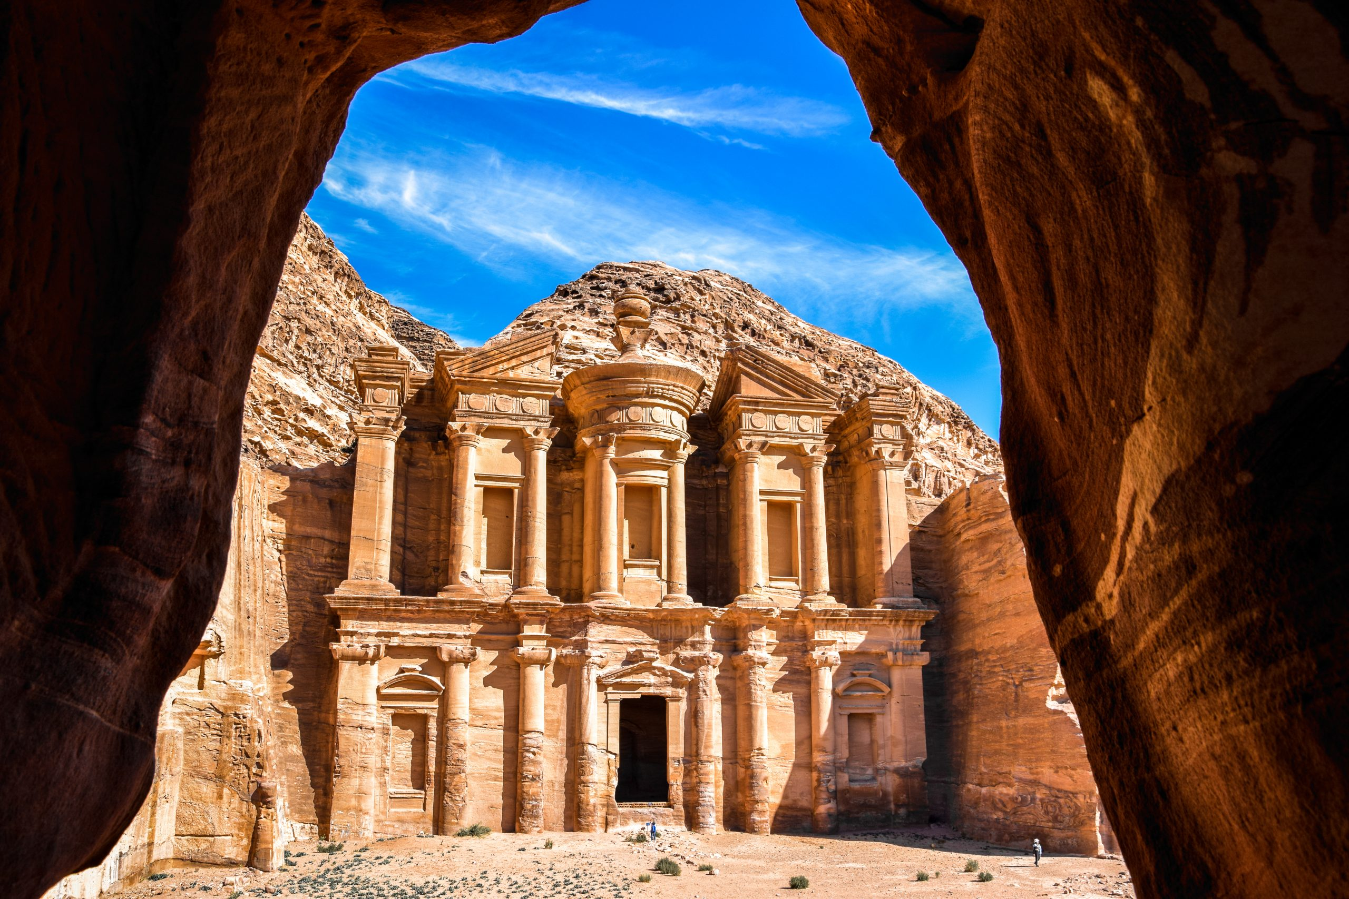
La Jordanie est l'un des meilleurs endroits que vous puissiez visiter, nous avons beaucoup de lieux touristiques comme : la mer morte de Petra (qui est l'endroit le plus bas de la terre), le wadi rum. Mais aujourd'hui, nous allons parler de la célèbre Petra.

Slide 3
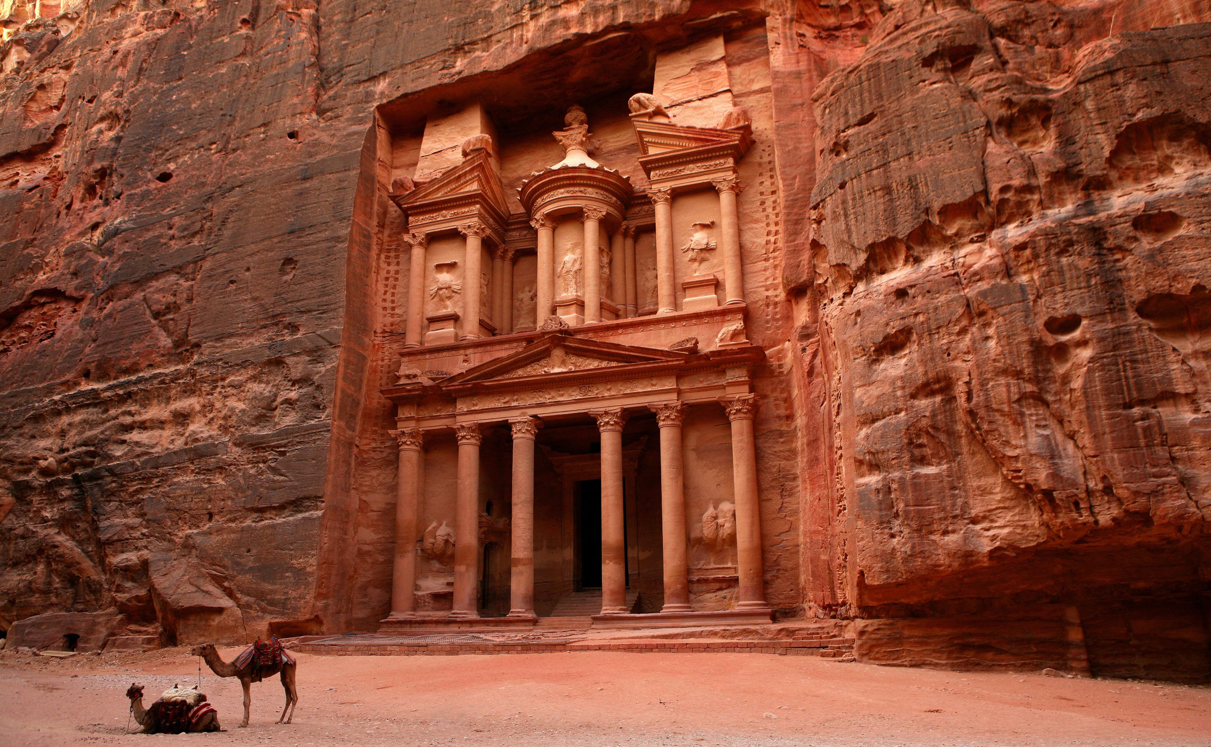
la Petra est l'un des endroits les plus aimés et les plus célèbres de Jordanie, c'est même dans les Sept merveilles. Elle est connue pour sa couleur rouge rosée

Slide 4
quand a-t-il été construit
les nabatéens ont commencé à le creuser de haut en bas, donc quand ils creusent le sable et la roche ne tombera pas ce qu'ils ont fait dans le passé, et ils l'ont fait au 3ème siècle avant JC et cette prose leur a pris environ 20 ans parce qu'ils ne le font pas disposer du matériel nécessaire pour

Slide 5
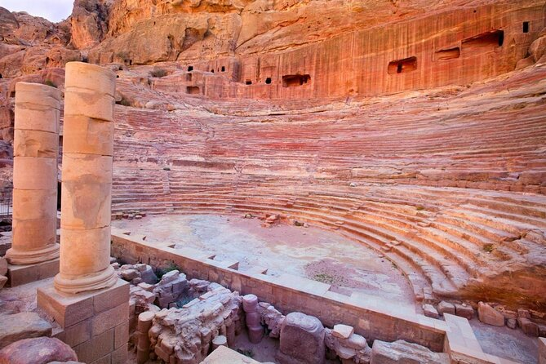
théâtre
ainsi qu'un théâtre en plein air de 3 000 places, un gigantesque monastère du 1er siècle et un musée archéologique moderne, qui peuvent tous être explorés à loisir. Un modeste sanctuaire commémorant la mort d'Aaron, frère de Moïse, a été construit au XIIIe siècle par le sultan mamelouk, au sommet du mont Aaron dans la chaîne de Sharah.

Slide 6
le siq
montagnes roses de la ville, qui se dressent à une hauteur de 80 m et atteignent jusqu'à 1,2 km à la fin du Siq. Lors de la visite, les visiteurs seront émerveillés par la vue du Trésor, qui représente le chef-d'œuvre de la ville antique avec une hauteur pouvant atteindre 45 m et une largeur de 30 m, le tout creusé dans la montagne. La ville remonte au premier siècle de notre ère et sa conception reflète l'avancée de la civilisation nabatée

Slide 7
merci d'avoir écouté j'espère que ça vous a plu

